Slide 1
CONGRESSO INTERDISCIPLINAR EM SAUDE PÚBLICA
Tema
APRESENTADOR

Slide 2
Título
Elabore rapidamente o que você quer discutir.

Slide 3
Escreva o assunto
ou a sua ideia
Adicione um ponto principal.

Slide 4
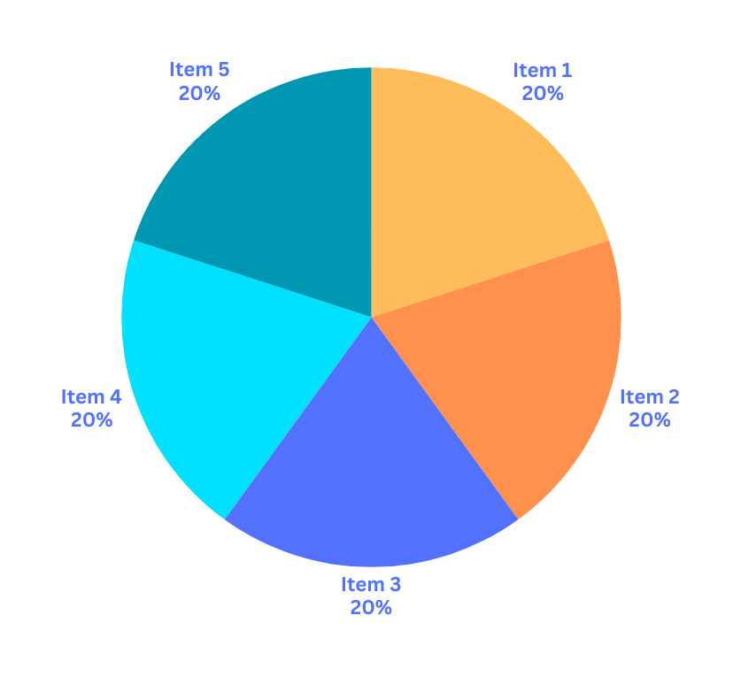
Escreva o assunto
ou a sua ideia
Adicione um ponto principal.

Slide 5
Adicione
um título
para
a seção

Slide 6
Escreva o assunto
ou a sua ideia
Elabore rapidamente o que você quer discutir.

Slide 7
Escreva
o assunto ou a sua ideia
ADICIONE UM PONTO PRINCIPAL
Elabore rapidamente o que você quer discutir.
ADICIONE UM PONTO PRINCIPAL
ADICIONE UM PONTO PRINCIPAL
Elabore rapidamente o que você quer discutir.
Elabore rapidamente o que você quer discutir.

Slide 8
Escreva o assunto
ou a sua ideia
Elabore rapidamente o que você quer discutir.

Slide 9
Escreva seu tema ou ideia
1.
ADICIONE UM PONTO PRINCIPAL
Elabore rapidamente o que você quer discutir.
ADICIONE UM PONTO PRINCIPAL
2.
Elabore rapidamente o que você quer discutir.
3.
ADICIONE UM PONTO PRINCIPAL
Elabore rapidamente o que você quer discutir.

Slide 10
Viva o momento.
Viva para o seu propósito.
Que cada dia seja inesquecível.

Slide 11
AGRADECIMENTO.

